Slide 1
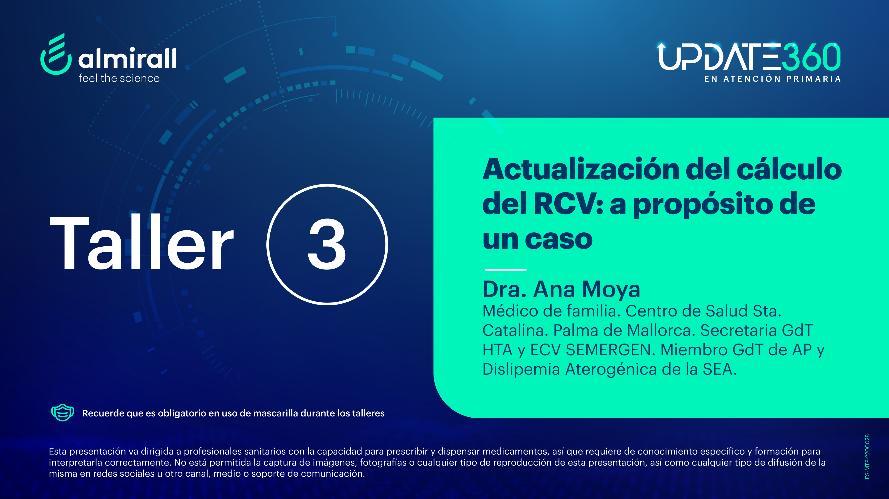
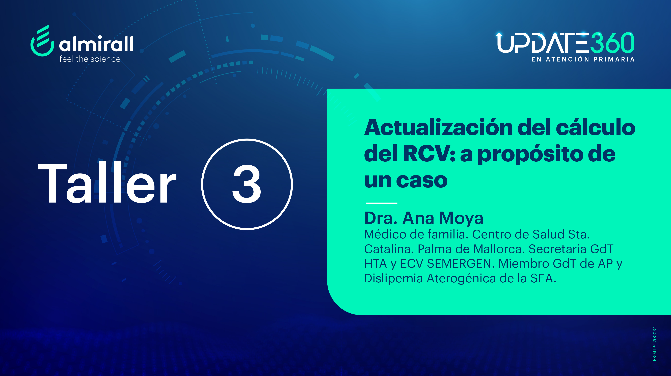

Slide 2
EXONERACIÓN DE RESPONSABILIDAD Y USO DE LA PRESENTACIÓN
Este documento (la “Presentación”) ha sido preparado exclusivamente para su uso en presentaciones y/o formaciones de Almirall, S.A. ("Almirall") dirigidas a la comunidad científica (“Uso Permitido”). Este documento incluye información resumida y no pretende ser exhaustivo. La divulgación, difusión o uso de este documento, para un uso distinto al Uso Permitido, sin la autorización previa, expresa y por escrito de Almirall está prohibida.
Almirall no otorga, ni implícita ni explícitamente, ninguna garantía de imparcialidad, precisión, integridad o exactitud de la información, opinión y declaraciones expresadas en dicha Presentación o en discusiones que puedan tener lugar durante su utilización.
Tanto la Presentación como los contenidos incluidos en la misma (con carácter enunciativo, que no limitativo, imágenes, diseño gráfico, logos, textos, gráficos, ilustraciones, fotografías, y cualquier otro material susceptible de protección) están bajo la responsabilidad de Almirall y son titularidad exclusiva de Almirall o Almirall tiene sobre ellos la correspondiente autorización de uso.
Igualmente, todos los nombres comerciales, marcas o signos distintivos de cualquier clase contenidos en la Presentación están protegidos por la Ley.
La reproducción, distribución, comercialización, transformación, comunicación pública y, en general, cualquier otra forma de explotación, por cualquier procedimiento, de todo o parte de la Presentación o de la información contenida en la misma con fines distintos al Uso Permitido, podría constituir una infracción de los derechos de Propiedad Intelectual y/o Industrial de Almirall o del titular de los mismos y podría dar lugar al ejercicio de cuantas acciones judiciales o extrajudiciales pudieran corresponder en el ejercicio de sus derechos. Todo ello salvo que, previa solicitud, Almirall haya autorizado expresamente y por escrito el uso de los contenidos para un fin específico, en cuyo caso, el destinatario se compromete a citar la Almirall como fuente titular del contenido.

Slide 3

Actualización del cálculo del RCV: a propósito de un caso
Dra. Ana Moyá
C.S. Sta. Catalina. Palma de Mallorca
Secretaria y miembro del GdT de HTA y ECV de SEMERGEN
@anamoya48 @gt_hta

Slide 4
Conflicto de intereses:
Almirall,AstraZeneca,Boehringer Ingelheim,Bristol-Myers Squibb,Esteve, GSK,Gruhnenthal,Schwabe Farma iberica,Viatris, Visofarmaceutica

Slide 5

El Continuum Cardiovascular
LOD
ECV
Angina, IAM, Ictus; ICC Arteriopatía periférica
Dilatación ventricular/
Disfunción cognitiva
Infartos lacunares
Eventos recurrentes no mortales /
ictus secundario
FR
Macro-
proteinuria
Micro-
albuminuria
Ateroesclerosis
e HVI
Proteinuria
nefrótica
Disfunción
endotelial
Cardio.terminal/
daño cerebral y demencia
FRCV:
Diabetes Hipertensión,
Dislipemia, Tabaquismo,
Obesidad Central
Detener
o enlentecer
la LOD
IRC. Nefropatía
terminal
Genes
Estilo de vida
Muerte
cardio/cerebrovascular
FR factores de riesgo; LOD: lesón órgano diana; ECV: enfermedad cardiovascular
Modificado de Dzau V. y Braunwald E., Am Heart J 1991;121:1244–1263; Eur Heart J. 2007;28(12):1462-536

Slide 6
CASO CLÍNICO
Varón de 45 años, por que ha engordado mucho con la pandemia y quiere hacerse un control.
ANAMNESIS:
  Actividad física: sedentario. Trabaja como taxista.
  Fumador de 10-15 cig/ d desde los 20 años.
  No refiere alergias ni RAM.
  A. Familiares: padre obeso fallecido de IAM a los 63 años; madre con Dislipemia.
  Fármacos: No medicación habitual.
  No refiere antecedentes personales de interés.
EXPLORACIÓN FÍSICA:
  Peso: 97 kg, talla: 178 CM, IMC: 30
  TA 172/95 mmHg y FC: 85 lpm en consulta
ANALITICA:
CT 278mg/dl, HDL 35mg/dl, LDL:205mg/dl, Cno-HDL: 243mg/dl, TG: 187mg/dl

Slide 7
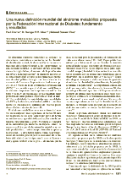
¿Tiene un síndrome metabólico?
Actualización de la definición ATP-III propuesta en 2005 por la American Heart Association y por el National Heart, Lung, and Blood Institute
La presencia de 3 de los 5 criterios que se recogen a continuación constituye un diagnóstico de síndrome metabólico
Valores umbral categóricos:
– Incremento del perímetro de la cinturaa: 102 cm en los varones y 88 cm en las mujeres
(Si el índice de masa corporal (IMC) es > 30, se puede asumir la presencia de obesidad central y no es necesario medir el perímetro de la cintura)
– Elevación de los triglicéridos: 150 mg/dl (1,7 mmol/l), o tratamiento farmacológico por elevación de los triglicéridosb
– Disminución del cHDL: 40 mg/dl (0,9 mmol/l) en los varones, 50 mg/dl (1,1 mmol/l) en las mujeres, o tratamiento farmacológico para disminuir las concentraciones de cHDLb
– Elevación de la presión arterial: 130 mmHg la sistólica y 85 mmHg la diastólica, o bien tratamiento medicamentoso de la hipertensión
– Elevación de la glucemia en ayunas: 100 mg/dl o tratamiento farmacológico de la hiperglucemia
Zimmet P, et al. Nueva definición del síndrome metabólico de la Federación Internacional de DiabetesRev Esp Cardiol. 2005;58(12):1371-6

Slide 8
¿Cuál es su orientación diagnóstica?
OBESIDAD
SEDENTARIO
Sospecha de síndrome Metabólico
AF de RCV
Sospecha de HTA
Dislipemia
¿Y ahora qué hacemos?

Slide 9

¿Porqué y para que?
¿Calculamos el riesgo cardiovascular?

Slide 10
RCV
El riesgo (absoluto) cardiovascular es la probabilidad de que ocurra un determinado episodio vascular en un periodo de tiempo definido , generalmente 10 años en base a los FRCV que tiene el paciente que pertenece a un determinado grupo poblacional. Por lo tanto, no hay un sistema universal de cálculo del RCV.
Modelos matemáticos de estimación de riesgo basados en estudios epidemiológicos.
El estudio epidemiológico más conocido y del que más modelos predictivos se han obtenido es el conocido como ESTUDIO FRAMINGHAM.
En general se emplean sistemas de cuantificación del riesgo basados en poblaciones en PREVENCIÓN PRIMARIA, es decir, sujetos que aún no han presentado el evento cardiovascular y cuyo riesgo se pretende determinar.
J.I. Cuende / Rev Esp Cardiol. 2016;69(3):243–246

Slide 11
RCV
Una crítica a cualquier sistema de cuantificación del riesgo es que este cálculo es una probabilidad poblacional que se aplica a individuos concretos, por lo que no siempre se identifican los sujetos que van a presentar el evento cardiovascular. Por lo tanto, la sensibilidad y la especificidad, y en consecuencia los valores predictivos positivo y negativo, distan de ser del 100%.
J.I. Cuende / Rev Esp Cardiol. 2016;69(3):243–246

Slide 12
RCV en España
En España se han utilizado mayoritariamente tres sistemas de estimación del RCV:
Uno cualitativo-ordinal de la Guía Europea de Hipertensión2018:
La guía de HTA utiliza un sistema que no cuantifica numéricamente el RCV, sino que identifica la categoría de riesgo: bajo, moderado, alto o muy alto.
Y dos cuantitativos: el registre gironí del cor (REGICOR) y el SCORE para países de bajo riesgo.
¿QUÉ DIFERENCIAS HAY?

Slide 13
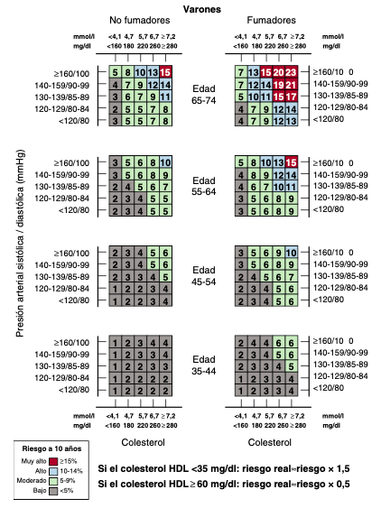
REGICOR vs SCORE
El sistema REGICOR está derivado de una muestra de población de Girona mediante un modelo matemático procedente del estudio Framingham y validado (Estudio VERIFICA) en un conjunto de muestras españolas que miden el RIESGO CORONARIO.
Marrugat J, Vila J, Baena-Díez JM, Grau M, Sala J, Ramos R, et al. Validez relativa de la estimación del riesgo cardiovascular a 10 años en una cohorte poblacional del estudio REGICOR. Rev Esp Cardiol 2011;64:385-94.
Notes:
Se siguió entre 2006 y 2009 a una cohorte poblacional, reclutada entre 1995 y 2000, de 3.856 participantes de 35 a 74 años de Girona
Valora el riesgo coronario fatal y no fatal.
Los parámetros son: sexo, edad, tabaquismo, PA y colesterol total; incluye el colesterol HDL
La estratificación del riesgo se puede simplificar a bajo (< 5%), moderado (5-9,9%), alto (10-14,9%) y muy alto (􏰀 15%).
SE CONSIDERA EL PTO DE CORTE DEL 10% PARA INICIAR TRATAMIENTOS
Incluye a la población diabética

Slide 14
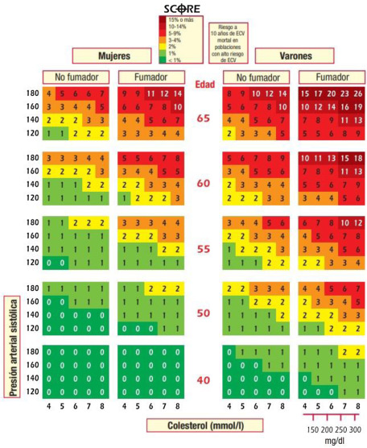
REGICOR vs SCORE
En el estudio SCORE se obtuvieron ecuaciones de RCV mortal a 10 años para paı́ses de alto riesgo y de bajo riesgo, entre ellos, España.
Mostaza, José & Pinto, Xavier & Armario, Pedro & Masana, Luis & Ascaso, Juan & Valdivielso, Pedro & Guijarro Herraiz, Carlos & Arteriosclerosis, Sociedad. (2019). Estándares SEA 2019 para el control global del riesgo cardiovascular. Clínica e Investigación en Arteriosclerosis. 31. 10.1016/j.arteri.2019.03.004.
Notes:
EL sistema SCORE ha calculado el riesgo mortal cardiovascular aterosclerótico a 10 años con los datos de 19 cohortes de 16 zonas de Europa y se han publicado tablas para países de alto y de bajo RCV, perteneciendo España a estos últimos.
Desde 2003, las guías europeas sobre pre-vención de ECV en la práctica clínica recomiendan el uso del sistema SCORE, porque se basa en grandes bases de datos de cohortes europeas representativas. La función del sistema de riesgo SCORE se ha validado externamente.
Los parámetros son: sexo, edad, tabaquismo, PAS y colesterol total.
La estratificación del riesgo es bajo <1% moderado 1-5%, alto 5-10% y muy alto >10%
No incluye a pacientes diabéticos
Un metanálisis reciente sobre reducción de riesgo CV mediante tratamiento con fármacos antihipertensivos apoya el concepto de que la reducción absoluta del riesgo es mayor para las personas que tienen mayor riesgo basal. Este concepto se ha confirmado en otro metanálisis que también ha demostrado un mayor riesgo residual durante el tratamiento de personas con mayor riesgo basal, lo que respalda una intervención más precoz
Artículo especial / Rev Esp Cardiol. 2016;69(10):939.e1-e87

Slide 15
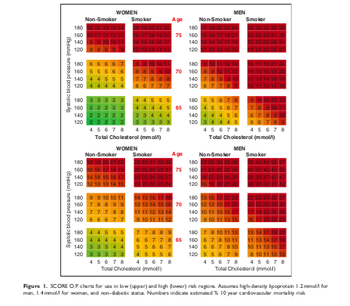
SCORE vs REGICOR
SCORE | REGICOR
40-69 años (OP hasta los 89 años) | 35-74 años
Mide el Riesgo Cardiovascular | Mide el Riesgo Coronario
Puntos de corte
riesgo bajo <1% | <5%
riesgo moderado 1-5% | 5-9,9%
riesgo alto 5-10% | 10-14,9%
riesgo muy alto >10% | >15%
Marrugat J, Vila J, Baena-Díez JM, Grau M, Sala J, Ramos R, et al. Validez relativa de la estimación del riesgo cardiovascular a 10 años en una cohorte poblacional del estudio REGICOR. Rev Esp Cardiol 2011;64:385-94.
Brotons, Carlos, et al. "Evaluación de las nuevas tablas de riesgo cardiovascular SCORE OP para pacientes mayores de 65 años." Rev. esp. cardiol.(Ed. impr.) (2016): 981-983.
Notes:
VARÍAN EN LOS RANGOS DE EDAD: En 2016 (pero no en las guias de riesgo CV) se publica la SCORE OLDPERSON PARA MAYORES DE 65 AÑOS
Miden RIESGOS DIFERENTES
No obstante el sistema SCORE es más preciso y más recomendada en las. GPC.
En población no diabética joven <65 años y sin ecv se pueden usar las dos ; pero para pacientes más mayores incluidos los diabéticos podría ser preferible el regicor PERO es una tabla con valores de hace 20 años
Hay limitaciones de los sistemas de cuantificación del riesgo:
Los sujetos jovenes pueden tener un riesgo absoluto BAJO O MODERADO a pesar de presentar múltiples factores de riesgo.
Por ejemplo, un varon español de 40 años de edad, fumador activo, con una PAS180 mmHg y un colesterol total de 320 mg/dl, tiene un riesgo SCORE del 2% (moderado). Este mismo sujeto, con REGICOR tiene un riesgo coronario del 9%.
Se puede decir que, aunque no tiene un riesgo absoluto alto, su situacion de riesgo dista mucho de ser aceptable.

Slide 16

Este mismo sujeto, con REGICOR tiene un riesgo coronario del 9% Y tiene un riesgo SCORE del 2%
En ambos casos es un riesgo MODERADO
Los sujetos jóvenes pueden tener un riesgo absoluto BAJO O MODERADO a pesar de presentar múltiples factores de riesgo.

Slide 17
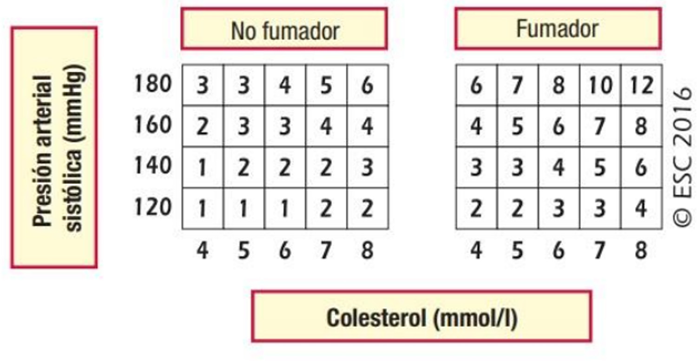
Riesgo relativo
Mostaza, José & Pinto, Xavier & Armario, Pedro & Masana, Luis & Ascaso, Juan & Valdivielso, Pedro & Guijarro Herraiz, Carlos & Arteriosclerosis, Sociedad. (2019). Estándares SEA 2019 para el control global del riesgo cardiovascular. Clínica e Investigación en Arteriosclerosis. 31. 10.1016/j.arteri.2019.03.004.
Notes:
PARA SOLUCIONAR ESTO:
Desde el año 2007, las guı́as europeas de prevención cardiovascular aportan una TABLA DE RIESGO RELATIVO.
El riesgo relativo informa sobre cuantas veces más riesgo tiene el paciente respecto de una persona de su misma edad y sexo pero sin factores de riesgo.

Slide 18
Nuestro paciente
Según esta tabla, nuestro paciente tiene 8-10 veces más riesgo de tener un evento cardiovascular que otro varón de su misma edad pero sin estos FRCV (no fumar, PASde 120 mmHg y un CT190 mg/dl) que tendría sólo 1 vez más de riesgo.
Mostaza, José & Pinto, Xavier & Armario, Pedro & Masana, Luis & Ascaso, Juan & Valdivielso, Pedro & Guijarro Herraiz, Carlos & Arteriosclerosis, Sociedad. (2019). Estándares SEA 2019 para el control global del riesgo cardiovascular. Clínica e Investigación en Arteriosclerosis. 31. 10.1016/j.arteri.2019.03.004.
Notes:
PARA SOLUCIONAR ESTO:
Desde el año 2007, las guı́as europeas de prevención cardiovascular aportan una TABLA DE RIESGO RELATIVO.
El riesgo relativo informa sobre cuantas veces más riesgo tiene el paciente respecto de una persona de su misma edad y sexo pero sin factores de riesgo.

Slide 19
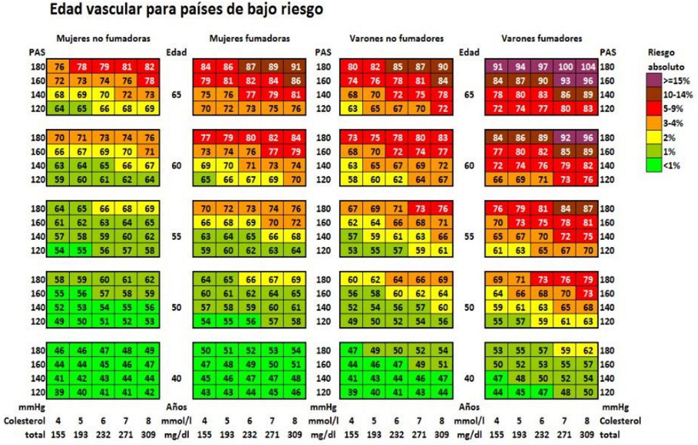
NUESTRO PACIENTE
TIENE UNA EDAD VASCULAR
DE 59 AÑOS
Mostaza, José & Pinto, Xavier & Armario, Pedro & Masana, Luis & Ascaso, Juan & Valdivielso, Pedro & Guijarro Herraiz, Carlos & Arteriosclerosis, Sociedad. (2019). Estándares SEA 2019 para el control global del riesgo cardiovascular. Clínica e Investigación en Arteriosclerosis. 31. 10.1016/j.arteri.2019.03.004.
Notes:
Otro sistema es la EDAD VASCULAR:
La edad de riesgo vascular o edad vascular de un paciente es la edad a la que una persona sin factores de riesgo alcanzaría el riesgo que presenta actualmente ese paciente
.14 años mas viejo nuestro paciente
La EDAD VASCULAR sirve para ilustrar de manera intuitiva y fácil de comprender la probable reducción de la esperanza de vida a la que una persona joven con un riesgo absoluto bajo pero un riesgo relativo de ECV alto se expone si no se adoptan medidas preventivas
El cálculo de la edad vascular no precisa calibración por lo que puede ser aplicado a cualquier población general, no existiendo diferencias territoriales.
Tanto la edad vascular como el riesgo relativo se pueden aplicar a cualquier edad, y tienen más utilidad clínica para sujetos sin riesgo alto
El cálculo de laEV con SCORE se recogio ́ en las guıas europeas de prevencion cardiovascular del año 2012

Slide 20
¿QUÉ CAMBIOS
HA HABIDO EN LAS GUÍAS
EN 2021?

Slide 21
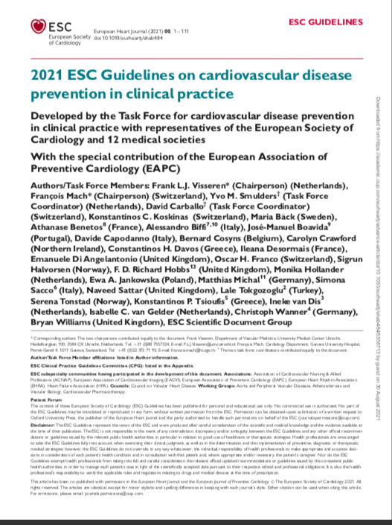
Guías ESC 2021 de Prevención Cardiovascular
Visseren FLJ, Mach F, Smulders YM, Carballo D, Koskinas KC, Bäck M, et al. 2021 ESC Guidelines on cardiovascular disease prevention in clinical practice. Eur Heart J. 2021;42:3227-337, http://dx.doi.org/10.1093/eurheartj/ehab484.
Notes:
Y qué ha pasado en 2021:
Las guías europeas han publicado una actualización de los índices de calculo de riesgo : SCORE 2 Y SCORE2 OP

Slide 22
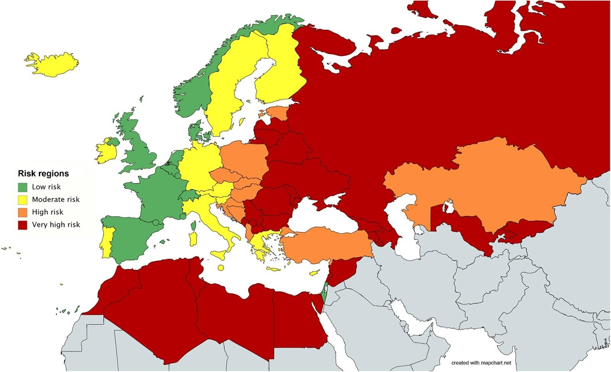
Visseren FLJ, Mach F, Smulders YM, Carballo D, Koskinas KC, Bäck M, et al. 2021 ESC Guidelines on cardiovascular disease prevention in clinical practice. Eur Heart J. 2021;42:3227-337, http://dx.doi.org/10.1093/eurheartj/ehab484.
Notes:
el análisis se ha basado en el estudio de 45 cohortes
de 43 países,
incluyendo más de 600.000 personas (677684)
y 30121 episodios CV.
La ecuación de riesgo está modulada por la incidencia de eventos cardiovasculares de cada país Y se han distribuido los paises en cuatro zonas
BAJO RIESGO QUE INCLUYE ESPAÑA
De riesgo moderado, alto y muy alto
CON UN CLARO GRADIENTE DE ESTE-OESTE

Slide 23
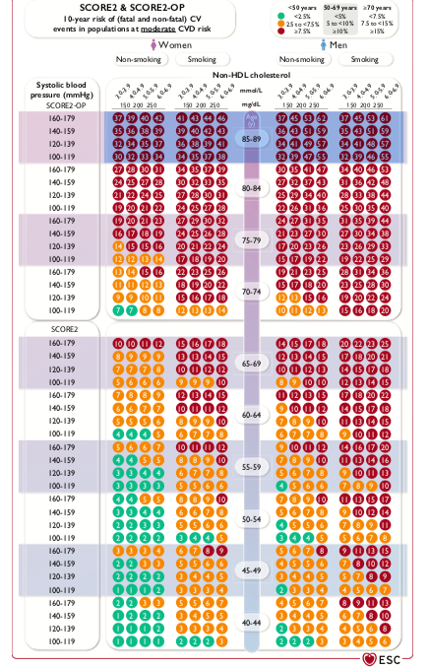
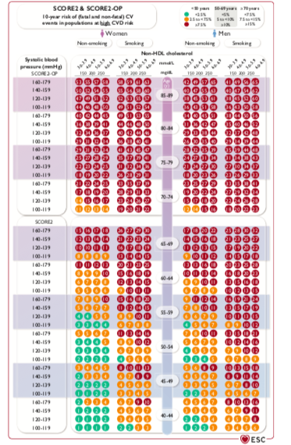
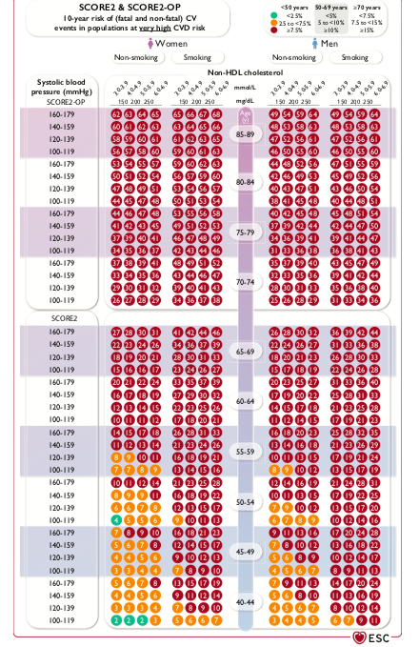
Visseren FLJ, Mach F, Smulders YM, Carballo D, Koskinas KC, Bäck M, et al. 2021 ESC Guidelines on cardiovascular disease prevention in clinical practice. Eur Heart J. 2021;42:3227-337, http://dx.doi.org/10.1093/eurheartj/ehab484.

Slide 24
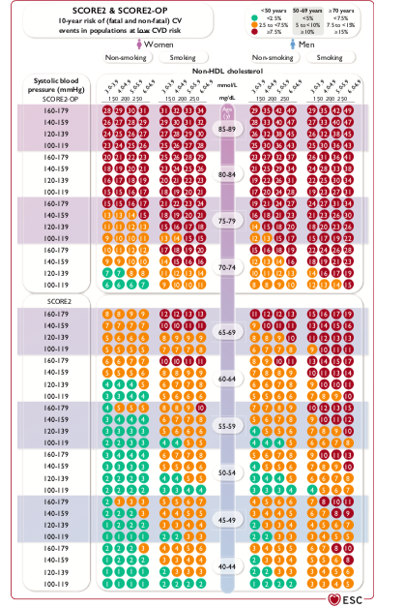
SCORE2 valores aplicables hasta los 69 años & SCORE2 OP 70-89 años
Este sistema calcula el riesgo de muerte cardiovascular de causa aterosclerótica y de eventos, en un plazo de 10 años considerando los siguientes factores de riesgo: sexo, edad, tabaquismo, PAS y C-noHDL
SCORE2 working group and ESC Cardiovascular risk collaboration. SCORE2 risk prediction algorithms: new models to estimate 10-year risk of cardiovascu- lar disease in Europe. Eur Heart J. 2021;42:2439-54, http://dx.doi.org/10.1093/eurheartj/ehab309.
SCORE2-OP working group and ESC Cardiovascular risk colla- boration. SCORE2-OP risk prediction algorithms: estimating incident cardiovascular event risk in older persons in four geographical risk regions. Eur Heart J. 2021;42:2455-67, http://dx.doi.org/10.1093/eurheartj/ehab312.
Notes:
Las novedades son:
Se ha calculado el riesgo no sólo de mortalidad cardiovascular sino de desarrollar un evento
Las variables que predicen el riesgo son sexo, edad, tabaco PAS y colestrol no HDL

Slide 25
Categorías de riesgo
RIESGO EDAD | RIESGO BAJO o MODERADO | RIESGO ALTO | RIESGO MUY ALTO
< 50 años | < 2,5% | 2.5- <7.5% | >= 7.5%
50-69 años | <5% | 5- <10% | >=10%
>70 años | >7,5% | 7.5- <15% | >=15%
El cálculo general del RCV debe realizarse mediante una valoración integral del paciente que incluya no exclusivamente el valor del riesgo calculado con SCORE, sino integrando:
factores modificadores del riesgo
datos de lesión de órganos diana
y la presencia de ECVA
Visseren FLJ, Mach F, Smulders YM, Carballo D, Koskinas KC, Bäck M, et al. 2021 ESC Guidelines on cardiovascular disease prevention in clinical practice. Eur Heart J. 2021;42:3227-337, http://dx.doi.org/10.1093/eurheartj/ehab484.
Notes:
Se aplican varias consideraciones específicas a la estimación del riesgo de ECV en personas mayores.
En primer lugar, el gradiente de la relación entre los factores de riesgo clásicos, como los lípidos y la PA, con el riesgo de ECV se atenúa por la edad
En segundo lugar, la supervivencia sin ECV se disocia de la supervivencia global progresivamente con el aumento de la edad, porque el riesgo de mortalidad por causas distintas de la ECV aumenta
Los modelos que no tienen en cuenta el riesgo concurrente de mortalidad por causas distintas de la ECV tienden a sobreestimar el riesgo real de ECV a 10 años y, por lo tanto, sobreestimar el beneficio potencial del tratamiento.
El algoritmo SCORE2-OP calcula los eventos de ECV mortales y no mortales a 5 y 10 años
(infarto de miocardio, ictus) ajustados por riesgos concurrentes en personas aparentemente sanas de más de 70 años

Slide 26
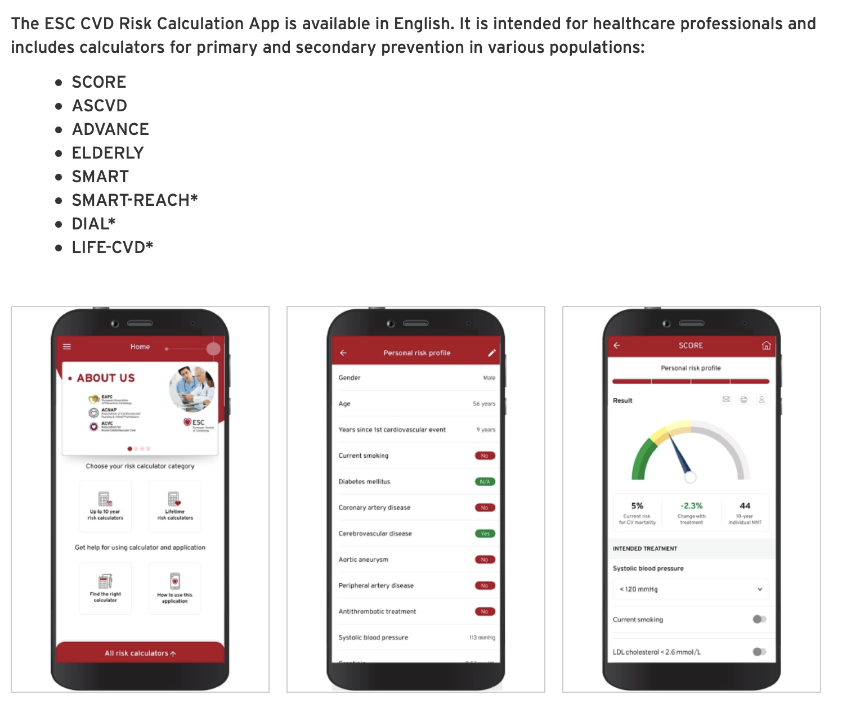

ESC CVD Risk calculation APP
2021 ESC Guidelines on cardiovascular disease prevention in clinical practice

Slide 27
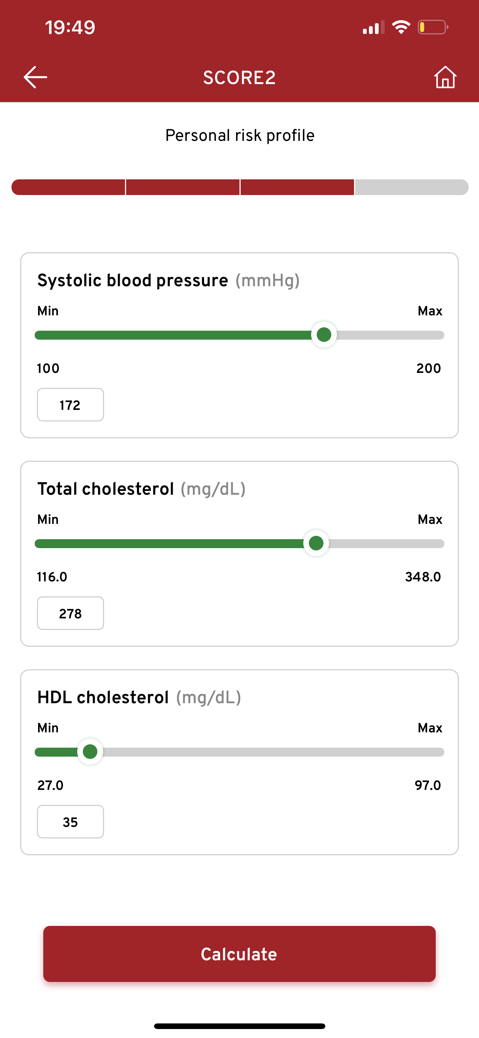
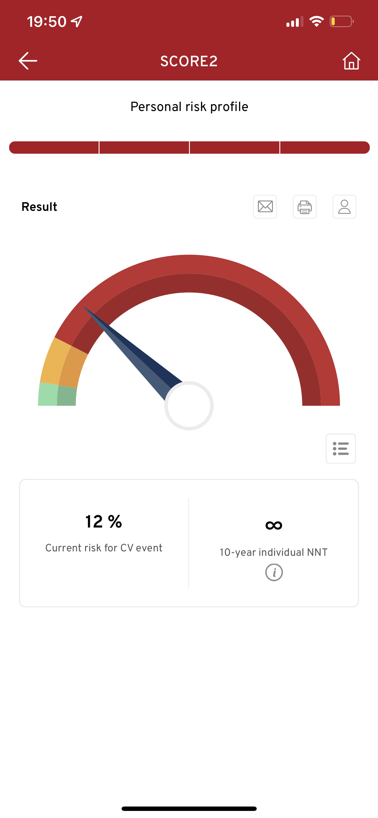
SCORE2. 12%
NUESTRO PACIENTE ES DE MUY ALTO RIESGO
Notes:
Se recomienda el tratamiento de factores de riesgo cardiovascular en individuos aparentemente sanos sin diabetes, insuficiencia renal, dislipemia genetica, o HTA que tengan un RCV MUY ALTO
CALCULO DE RIEGO BASADO EN DATOS POBLACIONALES ACTUALES: muy actualizada
y aquí consideraremos el riesgo alto

Slide 28
Hay situaciones que cualifican un RIESGO ALTO O MUY ALTO:
HTA de grado 3
Hipercolesterolemia con cLDL > 190 mg/dL
DM
Lesión de órgano diana
Enfermedad renal crónica (ERC)estadio 3 o mayor
ECVA establecida
Visseren FLJ, Mach F, Smulders YM, Carballo D, Koskinas KC, Bäck M, et al. 2021 ESC Guidelines on cardiovascular disease prevention in clinical practice. Eur Heart J. 2021;42:3227-337, http://dx.doi.org/10.1093/eurheartj/ehab484.
Notes:
.
y además en las guias europeas de 2019 se ha propuesto una clase más de riesgo: extremadamente alto, correspondiente a los pacientes que presentan:
- Enfermedad coronaria progresiva a pesar de tener un cLDL< 70 mg/dl.
- ECV clínica estabilizada en pacientes con DM o enfermedad renal crónica (ERC) 3 o 4 o HFHe.
- ECV precoz (en varón < 55 años, mujer < 65 años).

Slide 29
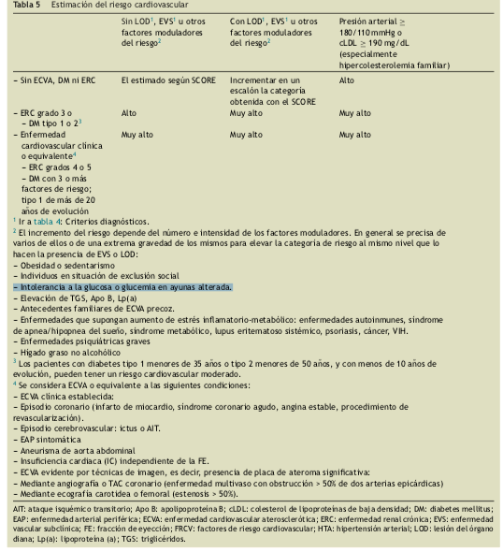
La presencia de factores modificadores de riesgo supone incrementar una categoría de riesgo en caso de valores de riesgo próximos a una categoría superior.
Visseren FLJ, Mach F, Smulders YM, Carballo D, Koskinas KC, Bäck M, et al. 2021 ESC Guidelines on cardiovascular disease prevention in clinical practice. Eur Heart J. 2021;42:3227-337, http://dx.doi.org/10.1093/eurheartj/ehab484.

Slide 30
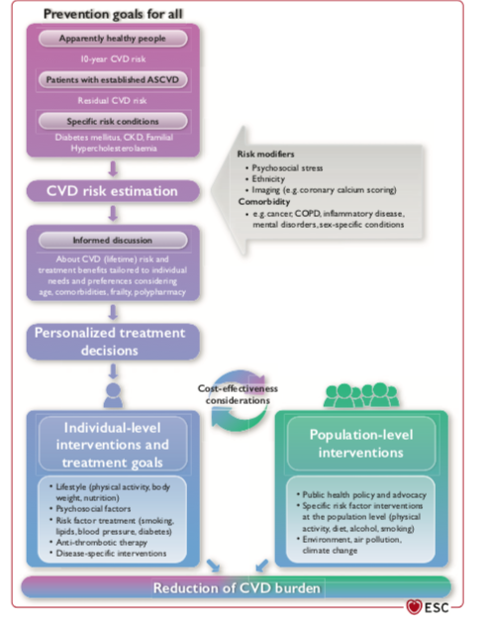
OBJETIVOS de Prevención PARA TODOS
Para reducir la CARGA de enfermedad cardiovascular
ESTIMAR EL RIESGO es una RECOMENDACIÓN CLASE I
<70 AÑOS Y APARENTEMENTE SANOS SIN ECV establecida:
estimar el riesgo de evento fatal y no fatal con SCORE 2
>70 AÑOS SANOS SIN ECV: SCORE 2 OP
Pacientes con ECV establecida y/o DM y/o cCKD y/o HF y o HTA:
se consideran pacientes de ALTO o MUY ALTO RIESGO
Concepto de RIESGO RESIDUAL
Visseren FLJ, Mach F, Smulders YM, Carballo D, Koskinas KC, Bäck M, et al. 2021 ESC Guidelines on cardiovascular disease prevention in clinical practice. Eur Heart J. 2021;42:3227-337, http://dx.doi.org/10.1093/eurheartj/ehab484.
Notes:
pacientes de alto o muy alto riesgo no hay que calcular el rcv

Slide 31
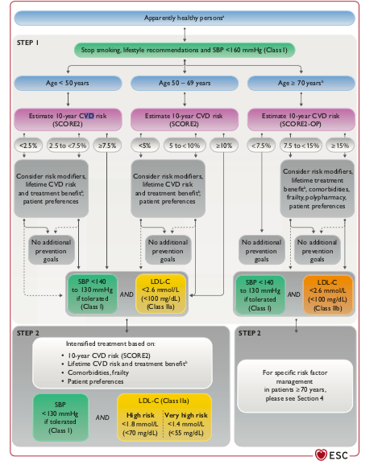
INDIVIDUALIZAR!!!!!
Considerando no sólo su RCV sino también las necesidades y preferencias del paciente además de la edad, comorbilidades, fragilidad y polifarmacia.
Visseren FLJ, Mach F, Smulders YM, Carballo D, Koskinas KC, Bäck M, et al. 2021 ESC Guidelines on cardiovascular disease prevention in clinical practice. Eur Heart J. 2021;42:3227-337, http://dx.doi.org/10.1093/eurheartj/ehab484.

Slide 32
A nuestro paciente , joven pero de MUY ALTO RIESGO y en Prevención Primaria:
¿QUÉ TRATAMIENTO LE PONEMOS?
  Vamos a ver qué nos dicen las guías…

Slide 33
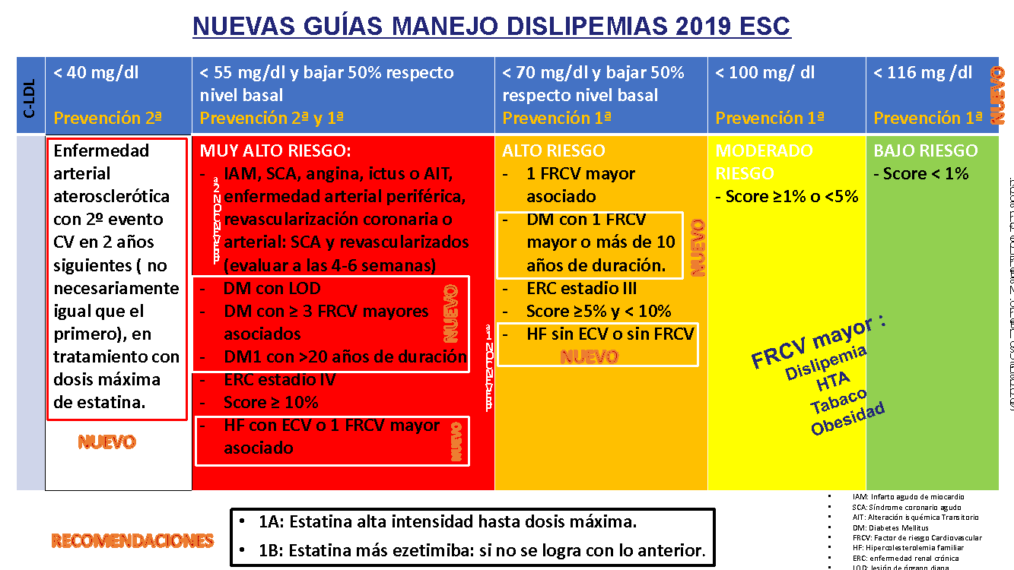
Mach F, Baigent C, Catapano AL, Koskinas KC, Casula M, Badi- mon L, et al. 2019 ESC/EAS Guidelines for the management of dyslipidaemias: lipid modification to reduce cardiovascular risk: The Task Force for the management of dyslipidaemias of the European Society of Cardiology (ESC) and European Atherosclerosis Society (EAS). Eur Heart J. 2020;41:111-88, http://dx.doi.org/10.1093/eurheartj/ehz455.

Slide 34
A/S: CT 278mg/dl, HDL 35mg/dl, LDL:205mg/dl, Cno-HDL: 873mg/dl, TG: 192mg/dl,
Score2: 12% RIESGO MUY ALTO
PRECISA DE ENTRADA REDUCIR EL cLDL:
¿<70mg/dl vs <55 ml/dl?
Mach F, Baigent C, Catapano AL, Koskinas KC, Casula M, Badi- mon L, et al. 2019 ESC/EAS Guidelines for the management of dyslipidaemias: lipid modification to reduce cardiovascular risk: The Task Force for the management of dyslipidaemias of the European Society of Cardiology (ESC) and European Atherosclerosis Society (EAS). Eur Heart J. 2020;41:111-88, http://dx.doi.org/10.1093/eurheartj/ehz455.

Slide 35
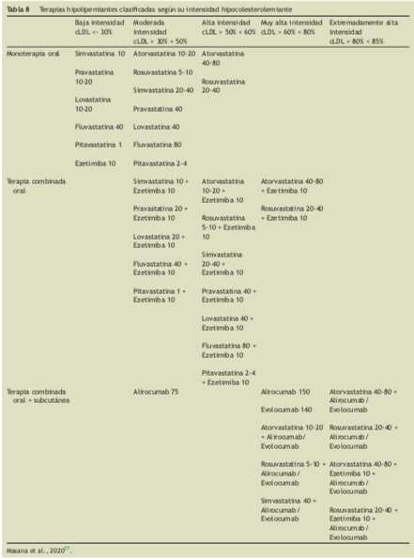
DEBEMOS USAR UNA ESTATINA QUE REDUZCA al menos el 50% del valor basal el cLDL

Slide 36
Caso clínico
  A los 6 meses, el paciente acude a la consulta y relata que ha reducido su consumo de tabaco, ha iniciado una dieta y nos indica que hace ejercicio físico a diario.
ANALÍTICA
CONSTANTES
AMPA/MAPA
ECG
¿Qué hacemos ahora?

Slide 37
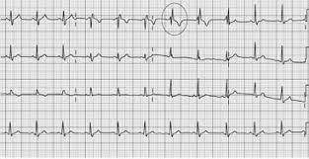
Caso clínico
IMC 29,2
TA 143/87 en consulta
ECG: BRDHH
CT 218mg/dl, cLDL 142,6 mg/dl, TG 167 mg/d ,HDL:42 mg/dl, c-no-HDL 176 mg/dl
¿qué opináis?

Slide 38
Dislipemia aterogénica
La dislipidemia aterogénica se caracteriza por un incremento de los niveles plasmáticos de triglicéridos totales (TG) y un descenso del colesterol de las lipoproteínas de alta densidad (cHDL) con niveles nor- males de cLDL o moderadamente elevados y un fenotipo de partículas de LDL pequeñas y densas.
Criterios diagnósticos: TRÍADA LIPÍDICA
TG | > 150 mg/dl
cHDL | < 40 mg/dl varones y <45 mg/dl mujeres
cLDL | ≥ 100 mg/dl
Lo veremos en pacientes tratados y por ello se le considera un RIESGO RESIDUAL de origen lipídico no LDL y que supone un incremento del RCV.
Ascaso JF, et al. Dislipidemia aterogénica 2019. Documento de consenso del Grupo de Dislipidemia Aterogénica de la Sociedad Espan ̃ola de Arteriosclerosis. Clin Investig Arterioscler. 2020. https://doi.org/10.1016/j.arteri.2019.11.004

Slide 39
Dislipemia aterogénica
DM2
Prevalencia de un 5% en población general,
de un 30% en consultas de AP
y de más del 40% en pacientes atendidos en Unidades de Lípidos
OBESIDAD
OVARIO POLIQUÍSTICO
SDME METABÓLICO
ERC
HIGADO GRASO NO ALCOHÓLICO
COCIENTES ATEROGÉNICOS de la DISLIPEMIA ATEROGÉNICA
C total/ cHDL | >5 varones y > 4,5 mujeres Cociente Aterogénico de Castelli predictor del RCV
TG/ cHDL | >2 INDICE DE MAYURANA estimador partículas LDLpd
Ascaso JF, et al. Dislipidemia aterogénica 2019. Documento de consenso del Grupo de Dislipidemia Aterogénica de la Sociedad Espan ̃ola de Arteriosclerosis. Clin Investig Arterioscler. 2020. https://doi.org/10.1016/j.arteri.2019.11.004

Slide 40
Objetivos terapéuticos de Dislipemia aterogénica
Objetivo Primario: c-no-HDL
Riesgo CV moderado (raras situaciones) | <145mg/dL
Alto Riesgo CV: obesidad abdominal, síndrome metabólico, asociación de FRCV, diabetes | <130 mg/dL
Muy Alto RCV: enfermedad cardiovascular, diabetes de tipo 2 con lesión de órgano diana o FRCV grave | <100 mg/dL
Objetivos secundarios tras conseguir el objetivo primario (c-no-HDL <145 mg/dL): TG <150 mg/dL cHDL >40mg/dl Hombres o >45 mg/dL Mujeres
Ascaso JF, et al. Dislipidemia aterogénica 2019. Documento de consenso del Grupo de Dislipidemia Aterogénica de la Sociedad Espan ̃ola de Arteriosclerosis. Clin Investig Arterioscler. 2020. https://doi.org/10.1016/j.arteri.2019.11.004

Slide 41

Caso clínico
¿Se ha añadido algún factor a tener en cuenta?
Cociente de Castelli CT/HDL 278/45 = 6.17 ALTO
Indice de MAYURANA TG/HDL 205/45 = 4.5 ALTO
¿Cual es nuestra actitud terapéutica?
    ¿AUMENTAR LA POTENCIA DE ESTATINA?
¿TTO COMBINADO??
¿PONER FIBRATO?
¿AÑADIDO O SOLO TTO DE TG??

Slide 42
Dislipemia aterogénica (↑TG y ↓cHDL)
Cambios estilo de vida
C-no-HDL ≥100
Muy alto RCV, diabetes o ECV
c-no-HDL ≥85
Moderado RCV
c-no-HDL ≥130
Intensificar cambios de estilo de vida
+ Estatina
No cumple objetivos TG y cHDL: Añadir Fenofibrato
Estatinas + Fenofibrato
Tomado de Ascaso et al. Clin Investig Arterioscler. 2020. doi.org/10.1016/j.arteri.2019.11.004.

Slide 43
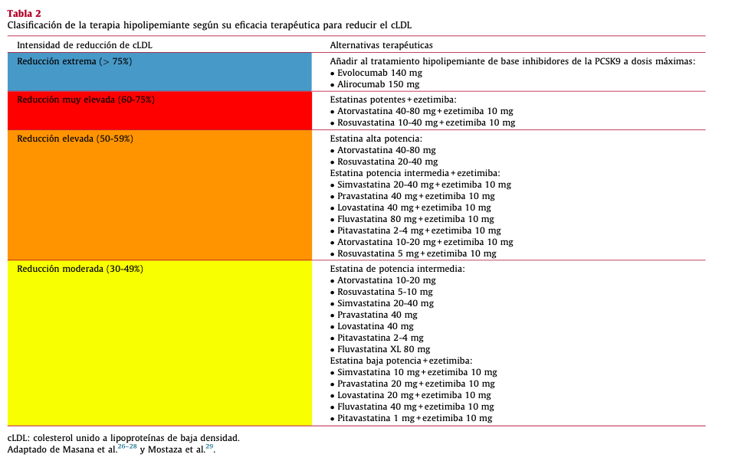
Escobar C, et al. Recomendaciones para mejorar el control lipı ́dico. Documento de consenso de la Sociedad Espan ̃ola de Cardiologı ́a. Rev Esp Cardiol. 2019. https://doi.org/10.1016/j.recesp.2019.07.024
Notes:
estatinas de alta intensidad: atorva y Rosu

Slide 44
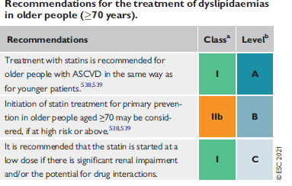
Visseren FLJ, Mach F, Smulders YM, Carballo D, Koskinas KC, Bäck M, et al. 2021 ESC Guidelines on cardiovascular disease prevention in clinical practice. Eur Heart J. 2021;42:3227-337, http://dx.doi.org/10.1093/eurheartj/ehab484.

Slide 45
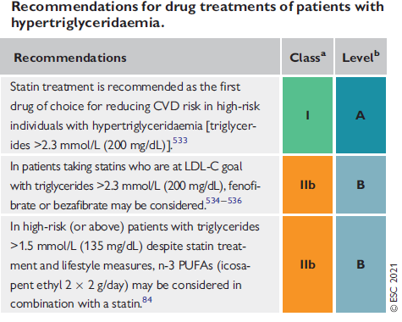
Visseren FLJ, Mach F, Smulders YM, Carballo D, Koskinas KC, Bäck M, et al. 2021 ESC Guidelines on cardiovascular disease prevention in clinical practice. Eur Heart J. 2021;42:3227-337, http://dx.doi.org/10.1093/eurheartj/ehab484.

Slide 46
Para Recordar
CONTINUUM CARDIOVASCULAR: FRENAR LOS FRCV PARA QUE NO EVOLUCIONEN A ECV ESTABLECIDA- ESTE ES EL OBJETIVO
CALCULAMOS EL RCV Y CONSIDERAMOS LAS COMORBILIDADES: PARA TOMAR DECISIONES TERAPÉUTICAS ADECUADAS E INDIVIDUALIZADAS- ESTE ES EL CAMINO
LAS GPC nos ayudan a considerar los objetivos y decidir los pasos a tomar.
Algunas lecturas recomendadas:

Slide 47

MUCHAS GRACIAS
@anamoya48 @gt_hta

